Slide 1
Presentación para Inversores Enero 2016

Slide 2
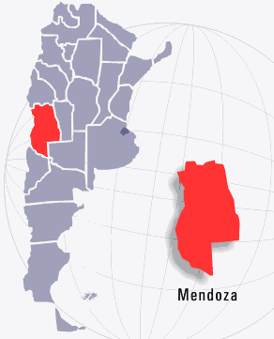
Ubicación Geográfica

Slide 3
Gobierno de la Provincia de Mendoza
Gobierno de la Provincia de Mendoza
Poder Ejecutivo
Frente Cambia Mendoza (UCR+PRO+PD+FR)
Alfredo Cornejo
Gobernador
Laura Montero
Vice Gobernador
Periodo Dic. 2015 – Dic. 2019
Poder Judicial
-Tribunales de Primera Instancia, Tribunales de Apelación, Corte Suprema.
- Poder Judicial Federal con competencia en materia Federal.
Poder Legislativo

Slide 4
Datos Demográficos
Población, Producto Bruto Geográfico y tasa de desempleo
Variable | Provincia de Mendoza | Argentina | Mendoza %
Población ( millones) | 1.74 | 42.50 | 4,1%
PBG (USD miles de millones) | 16.3 | 303.21 | 5,4%
PBG (per cápita en USD) | 9.368 | 7.470 | 1,25x
Desempleo | 3,5% | 6.7% | -
Fuente: DEIE, Área de Estadísticas Económicas

Slide 5
La Provincia de Mendoza dentro del contexto Nacional
Crecimiento por encima de la Media Nacional
Proyección
Crisis Argentina
Fuente: Elaboración Propia en Base a Modelo Econométrico Orlando Ferreres

Slide 6
Producto Bruto Geográfico por Sector (2014)
Fuente: DEIE, Área de Estadísticas Económicas

Slide 7
Mercado Laboral
Fuente: DEIE, Área de Estadísticas Económicas

Slide 8
Exportaciones
Fuente: DEIE, Área de Estadísticas Económicas

Slide 9
Recursos Provinciales Por Jurisdicción
Fuente: DEIE, Área de Estadísticas Económicas

Slide 10
Recursos Provinciales Por Jurisdicción Años 2015 y 2016
Fuente: DEIE, Área de Estadísticas Económicas

Slide 11
Recursos Provinciales Percibido por Recursos Propios 2015
Fuente: DEIE, Área de Estadísticas Económicas

Slide 12
Recursos Provinciales
Fuente: DEIE, Área de Estadísticas Económicas

Slide 13
Recursos Provinciales Regalías
Fuente: DEIE, Área de Estadísticas Económicas

Slide 14
Producción de petróleo en grandes áreas
Fuente: ATM * Datos Proyectados

Slide 15
Gastos Provinciales
Fuente: DEIE, Área de Estadísticas Económicas

Slide 16
Gastos Corrientes Provinciales
Fuente: DEIE, Área de Estadísticas Económicas

Slide 18
Composición de la Deuda Provincial
Fuente: Ministerio de Hacienda y Finanzas – Dirección Provincial de la Deuda Pública * Datos Proyectados

Slide 19
Stock de la Deuda
Fuente: Ministerio de Hacienda y Finanzas – Dirección Provincial de la Deuda Pública * Datos Proyectados

Slide 20
Perfil de Vencimientos de la Deuda (servicios totales en millones de dólares)
Fuente: Ministerio de Hacienda y Finanzas – Dirección Provincial de la Deuda Pública * Datos Proyectados

